Slide 1




九年级10班10.17作业登记
语文：1、同步P117到120
2、同步范进中举
数学：1、同步本课时
2、课本P88T3，4
英语：1、上交本：PP（背过）
2、书3b写完
3、背过u52d】】】
化学：1、同步第三节
物理：1、同步本课时
历史：1、没上课 没有作业
政治：1、啥也没有(⊙o⊙)
~~~~~~~~~~~~~~~~~~~~~~~~~~~~~~~~~~~~~~~~~~~~~~~~~~~~~~~~~~~~~~~~~~~~~~~~】
63.beimokj.com
Notes:
018989--

Slide 2
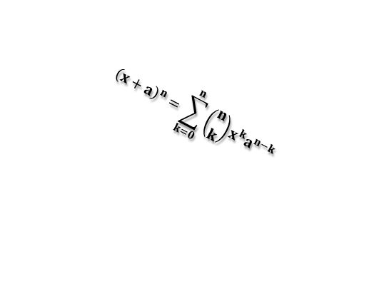
九年级10班11·18作业登记
数学:1.同P91-92，P93T1-9
语文:1.《渔家傲·秋思》前俩首诗原文加翻译加赏析 在上交本写一遍
2.
3.
英语:1.写几句话感谢妈妈或爸爸，今晚说出来
2. 背过u7单词短语有感情朗读3a
3. 中考P85-88
化学:1.同步本课时
$${\left(x+a\right)}^{n}=\sum_{k=0}^{n}{\left({n \atop k}\right)x^{k}a^{n−k}}$$
物理:1.小卷完成
历史：
政治：
Cloud.DARNtech.cn
Notes:
精通

